Slide 1
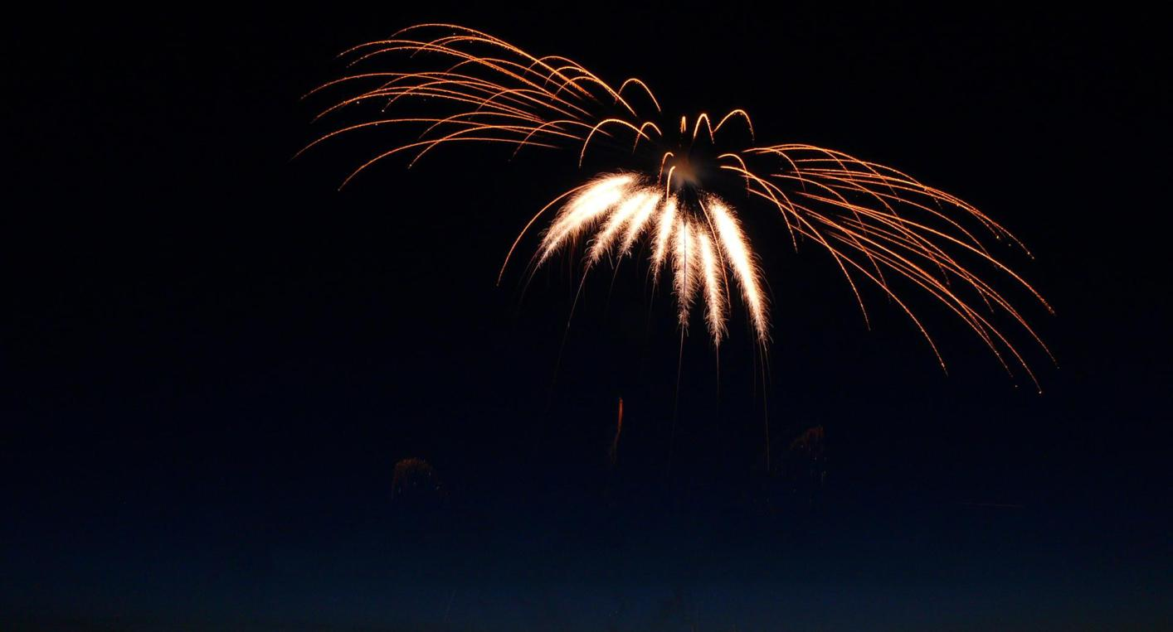
星光璀璨·逐梦前行
2021金融公司齐鲁精英高峰会活动方案
2021 Qilu elite summit of Pacific Insurance Shandong Branch
STARLIGHT

Slide 2
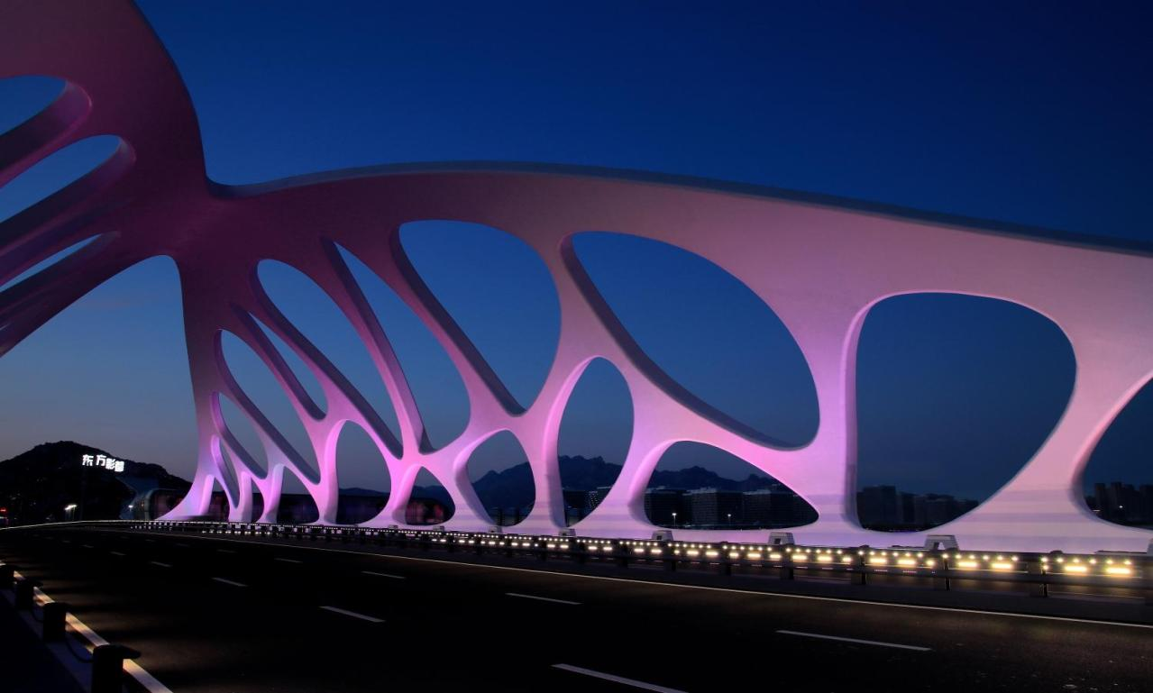
与星光同行 -用全世界的星光，为你点亮一座岛
这是一封来自星光岛的请柬，峰会首次登岛，意气风发，星光争辉，踏上红毯星光大道，接受泰山荟最高荣誉的加冕。
This is an invitation from Xingguang island. The summit is on the island for the first time. It is full of spirit and glory. It has stepped on the red carpet avenue of Xingguang to accept the highest honor of taishanhui.

Slide 3

与荣耀同行 -星光不问赶路人，岁月不负有心人
荣誉，不仅是鼓励，更是对未来的期待。峰会每一个奖项都是太平洋人继往开来的新起点，凝心聚力，砥砺奋进，不断达到一个有一个的新高度。
Honor is not only encouragement, but also expectation of the future. Every award of the summit is a new starting point for the Pacific people to carry forward and move forward, and strive to reach a new height.

Slide 4

如何
HOW
整体的思路是什么
呈现本次活动独特调性？
让与会嘉宾感受到星光与荣耀，并产生共鸣
主题/形式/创意

Slide 5

感官维度
追逐感官世界内的极致
SPATIAL DIMENSION

Slide 6

用五感开启太平洋峰会
打造沉浸式星光场景体验
Open the starlight summit experience with five senses
High tech creates immersive theme scene experience

Slide 7

精神维度
感悟星光力量层层递进
SPATIAL DIMENSION

Slide 8
以“星光”贯穿峰会
打造星光时空通道及舞美
一步一景，层层递进
"Starlight" throughout the summit，Create a
space-time channel of starlight，Step by step

Slide 9

活动时间：2021年4月14日-15日
Time: April 14-15, 2021
活动地点：青岛万达嘉华酒店会议中心
Venue: Qingdao Wanda Jiahua Hotel Conference Center
峰会规模：1700人
Summit size: 1700 people
峰会概况
Overview of the summit

Slide 10


Slide 11


Slide 12


Slide 13

SITE PLANNING
场地规划

Slide 14
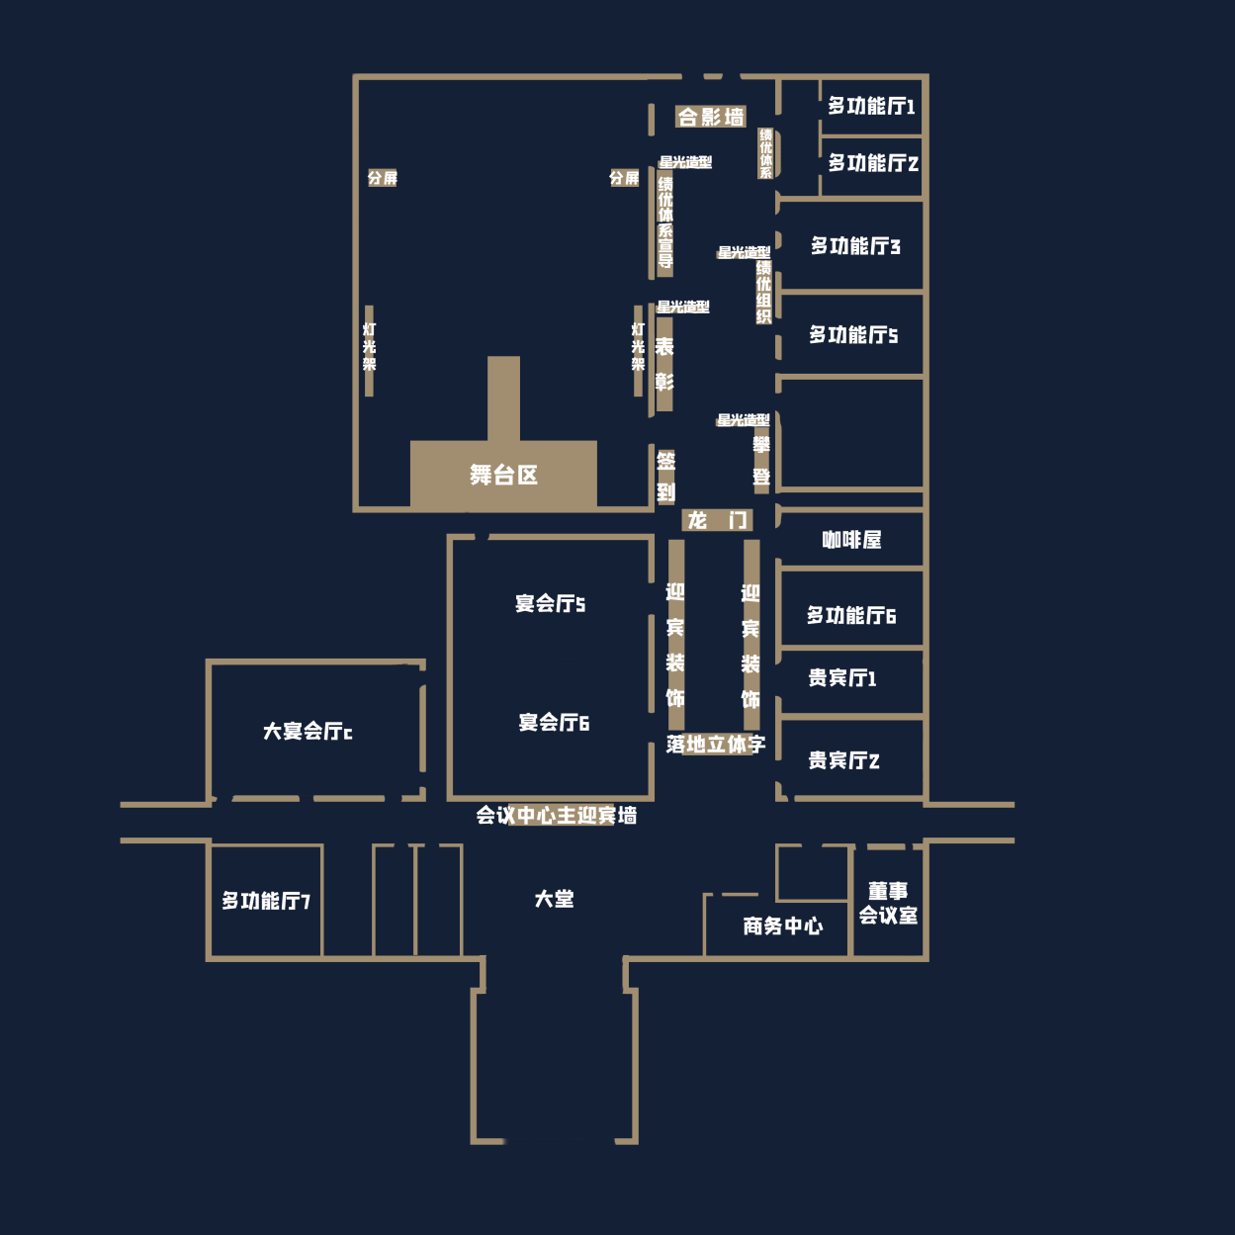
平面图
2021 Qilu elite summit of Pacific Insurance Shandong Branch
基本由万达嘉华酒店大门进入，依次经过酒店大堂、会议中心大堂，宴会厅前廊，进入宴会厅。

Slide 15
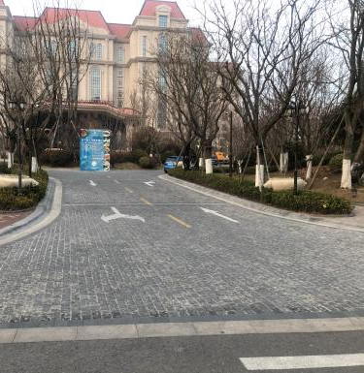
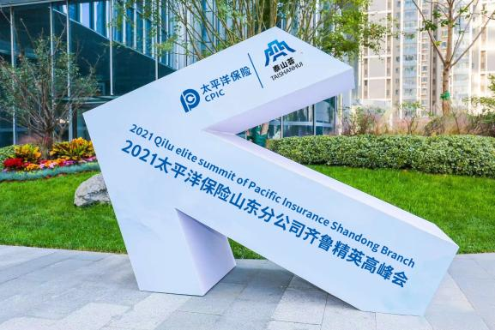
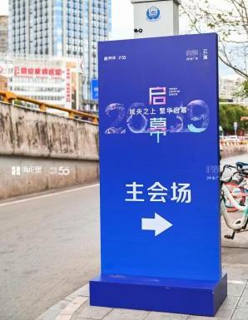
主会场指示箭头
2021 Qilu elite summit of Pacific Insurance Shandong Branch
万达嘉华酒店最外侧道路边，放置主会场指示箭头，内场沿路摆放T型指示牌。

Slide 16
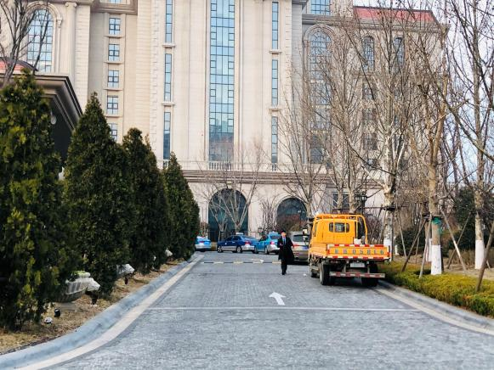
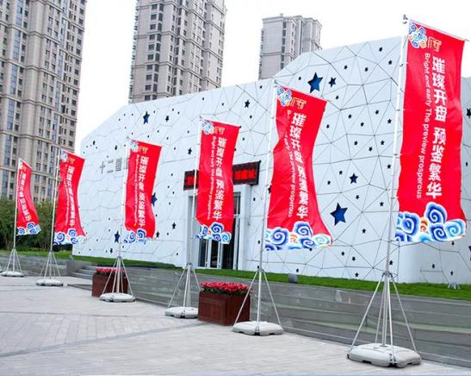
道旗-效果示意
2021 Qilu elite summit of Pacific Insurance Shandong Branch
万达嘉华酒店两侧道路，放置迎宾注水道旗。

Slide 17
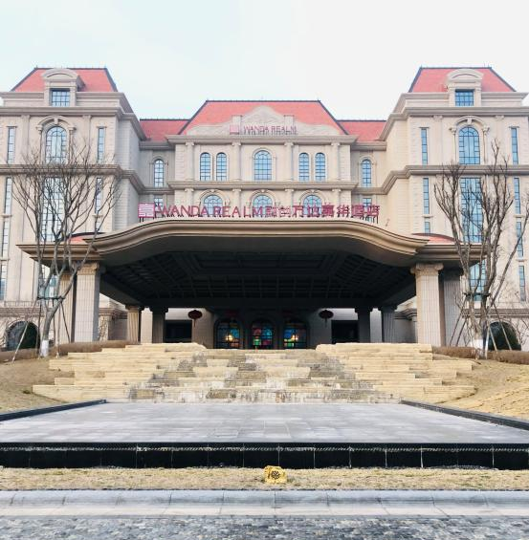
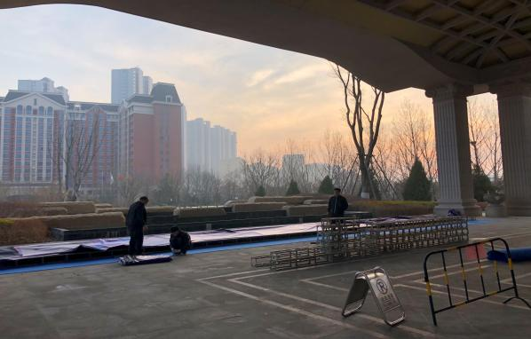
迎宾墙-效果示意
2021 Qilu elite summit of Pacific Insurance Shandong Branch
万达嘉华酒店门口，放置长达20米的双面巨型迎宾墙。

Slide 18
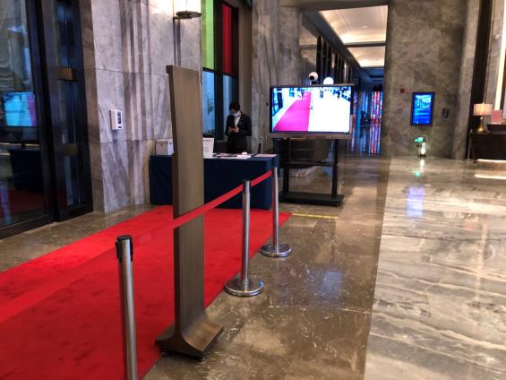
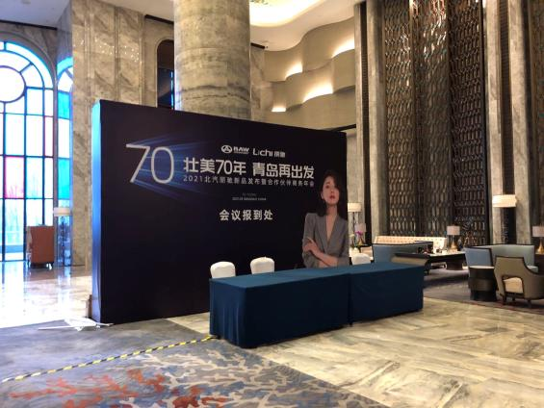
万达嘉华入口
2021 Qilu elite summit of Pacific Insurance Shandong Branch
万达嘉华酒店门口，设置防疫红外线测温、入住签到处。

Slide 19
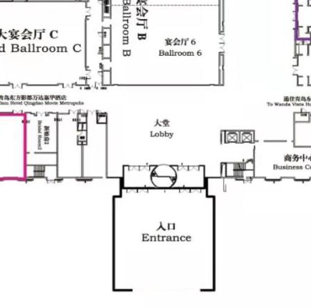
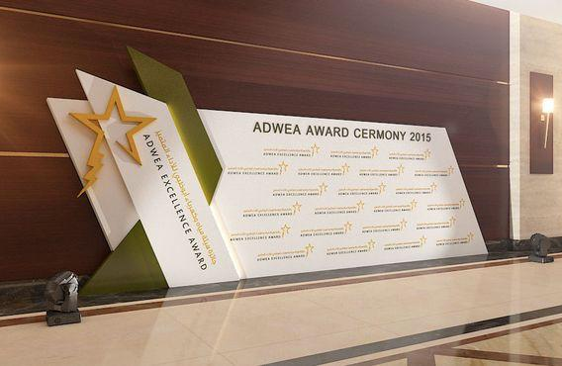
会议中心主迎宾墙
2021 Qilu elite summit of Pacific Insurance Shandong Branch

Slide 20

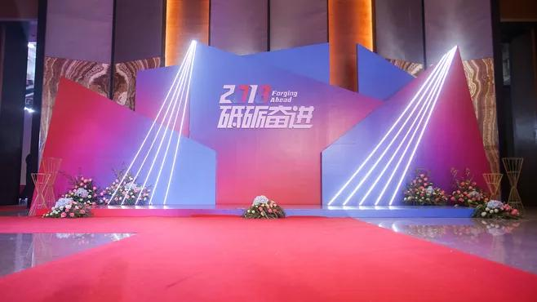
会议中心主迎宾墙-备选
2021 Qilu elite summit of Pacific Insurance Shandong Branch

Slide 21
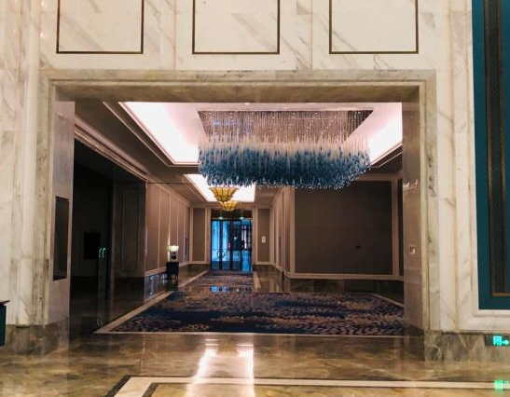
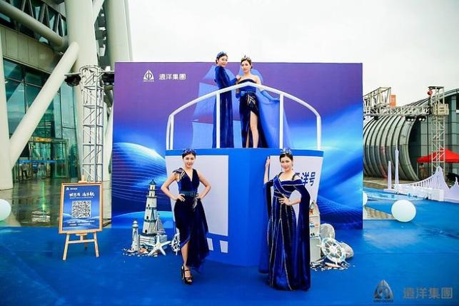
会议中心入口海洋风美陈
2021 Qilu elite summit of Pacific Insurance Shandong Branch
考虑到本次峰会在青岛举办，结合太平洋品牌，建议在会场走廊打造一处有“海洋”元素的美陈布景，寓意乘风破浪。

Slide 22
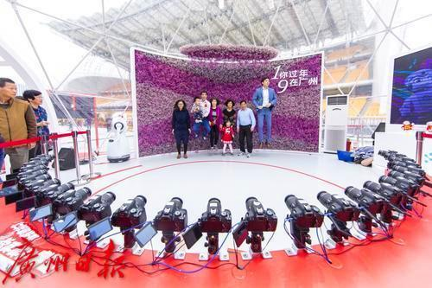
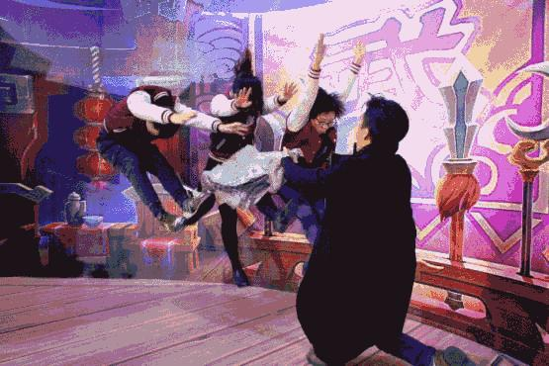
会议中心入口海洋风美陈+子弹时间
2021 Qilu elite summit of Pacific Insurance Shandong Branch
360度环绕拍摄，嘉宾摆静态或动态的pose的同事，几十台摄像机同时抓拍，实现360度的慢镜头、时间静止等效果。为现场嘉宾留下有趣、强互动性的精彩瞬间。

Slide 23

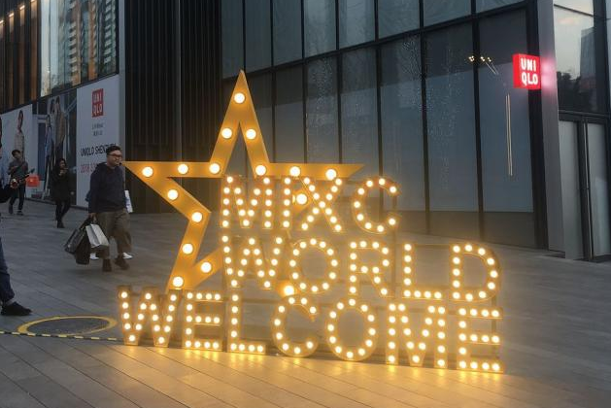
落地立体字-效果示意
2021 Qilu elite summit of Pacific Insurance Shandong Branch
在宴会厅前廊，放置星光落地立体字。

Slide 24
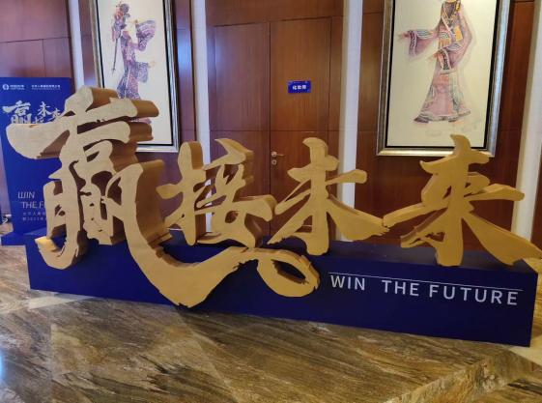

落地立体字-备选
2021 Qilu elite summit of Pacific Insurance Shandong Branch

Slide 25
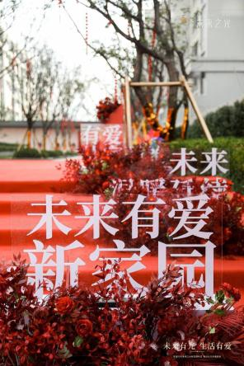
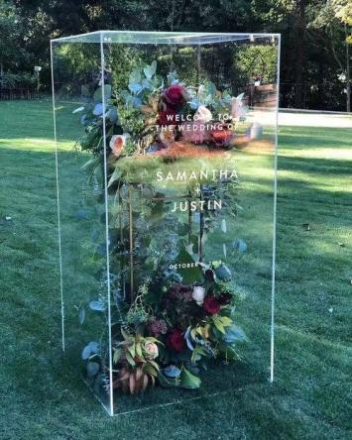
前廊装饰-效果示意
2021 Qilu elite summit of Pacific Insurance Shandong Branch
宴会厅前廊两侧摆放亚克力落地字+花艺布景，或两侧放置森系亚克力鲜花立柱。

Slide 26
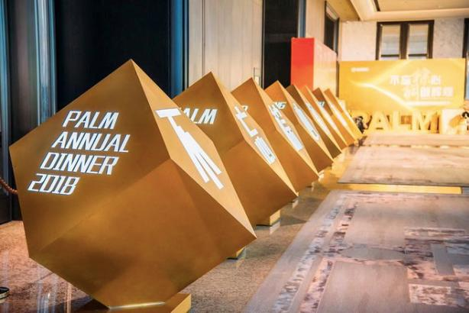
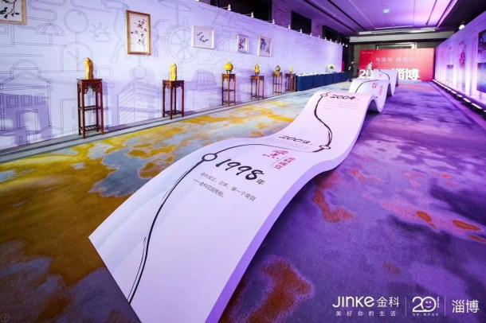
前廊装饰-备选
2021 Qilu elite summit of Pacific Insurance Shandong Branch
沿前廊两侧可以摆放主题立方体美陈，或在前廊中央放置以“海浪”为灵感的波浪型美陈。

Slide 27
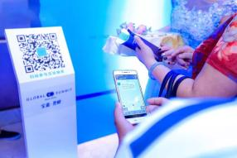
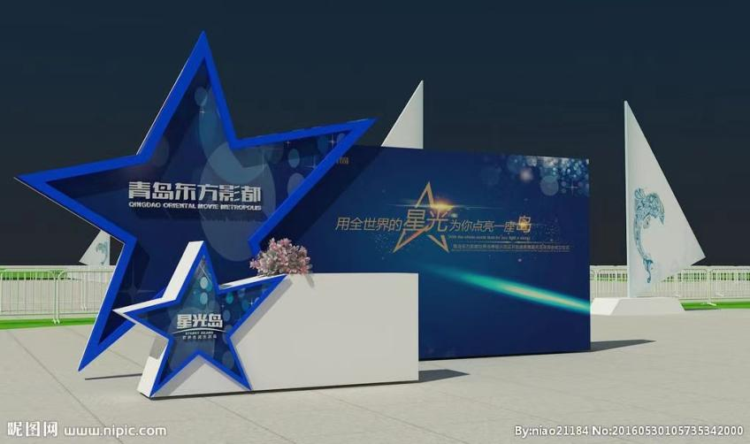
签到处-效果示意
签到处设计以“星星”为主元素的背景板（不含签到桌），配合二维码立柱，完成入场签到。
2021 Qilu elite summit of Pacific Insurance Shandong Branch

Slide 28
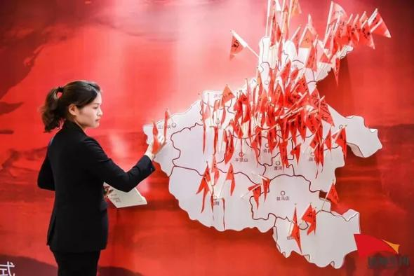
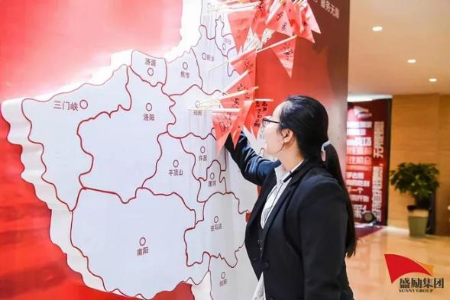
签到形式-备选
2021 Qilu elite summit of Pacific Insurance Shandong Branch
签到背板加入山东地图的元素，来自山东各地市的骨干精英们在自己的城市插上旗帜，极具仪式感。

Slide 29
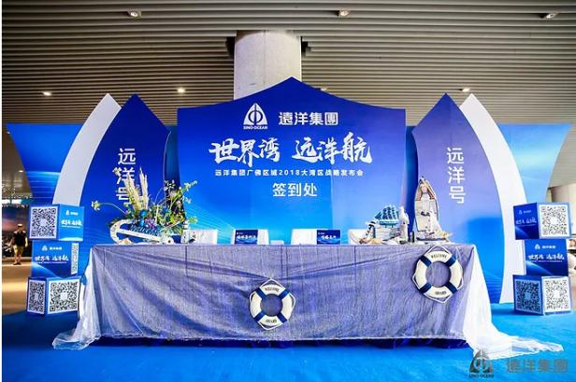
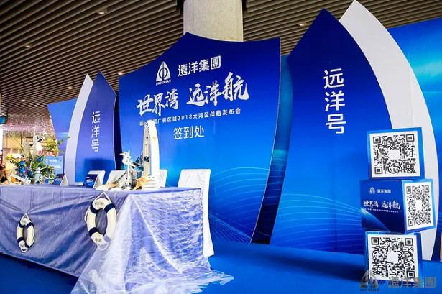
签到形式-备选
2021 Qilu elite summit of Pacific Insurance Shandong Branch
备选签到处，融合青岛帆船元素，配合二维码立柱完成签到。

Slide 30
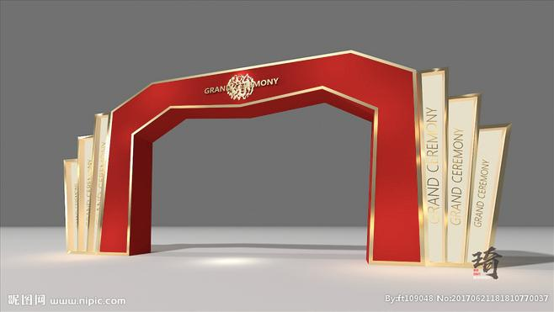
龙门
2021 Qilu elite summit of Pacific Insurance Shandong Branch
在宴会厅前廊中段立柱处，放置主题龙门，嘉宾由此正式进入星光通道。

Slide 31
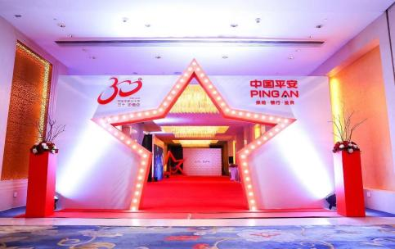
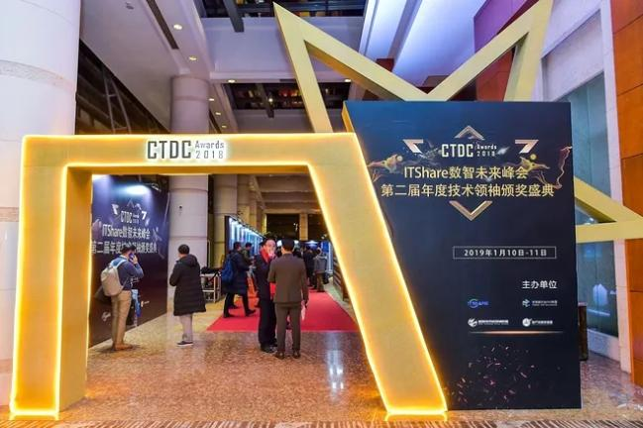
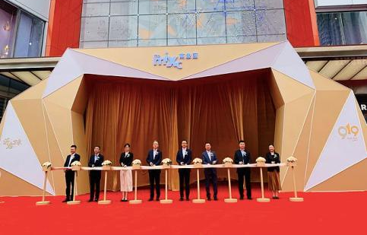
龙门-备选
2021 Qilu elite summit of Pacific Insurance Shandong Branch

Slide 32
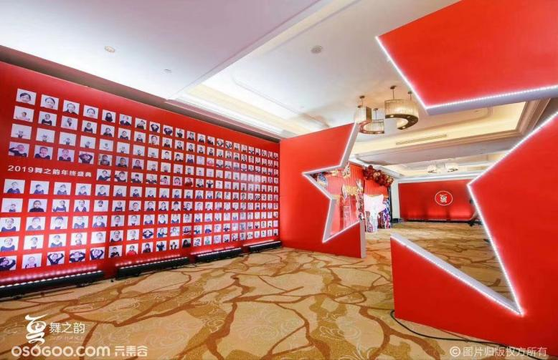
通道包装-裸眼3D星光通道
2021 Qilu elite summit of Pacific Insurance Shandong Branch
将“星星”作为通道分割区域的重要设计元素，通道两侧以半颗星星错层摆放的形式，边缘加金色等待，呈现出裸眼3D的视觉效果。
并利用“星星”作为通道隔断，每两个星星中间放置一个主题区（泰山荟文化墙、绩优组织文化墙等）

Slide 33
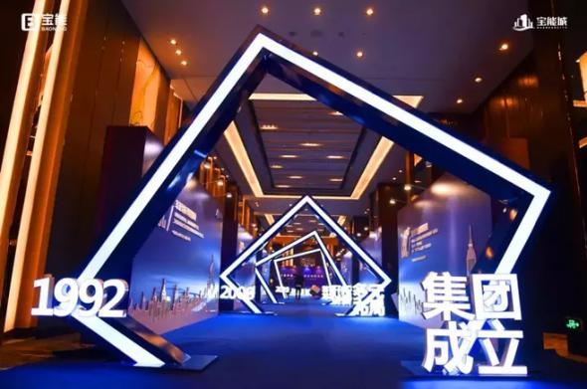
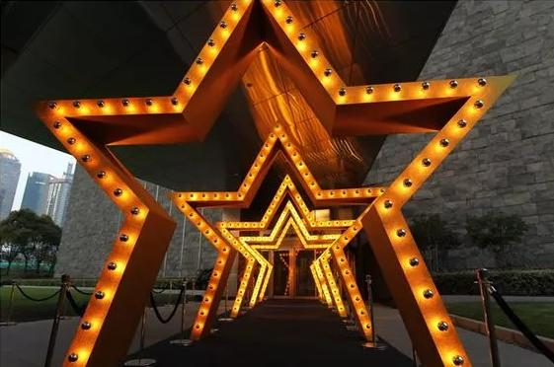
通道包装-备选
2021 Qilu elite summit of Pacific Insurance Shandong Branch

Slide 34
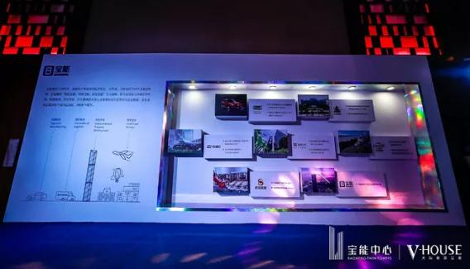
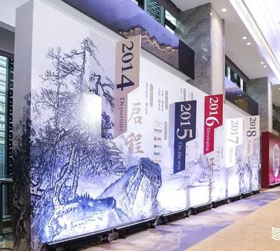
绩优体系、泰山荟文化墙
2021 Qilu elite summit of Pacific Insurance Shandong Branch
通道处设置4处展板，用于展示绩优体系、泰山荟等文化墙展板,。

Slide 35
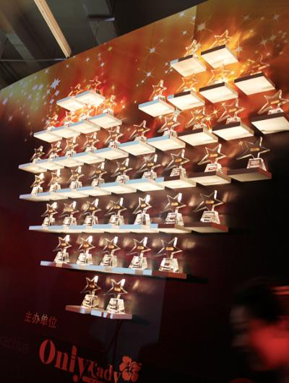
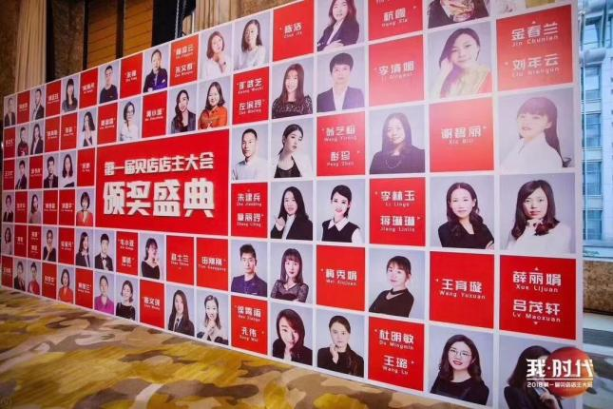
表彰墙
2021 Qilu elite summit of Pacific Insurance Shandong Branch
表彰墙搭配奖杯墙，打造属于太保人的荣光时刻。

Slide 36
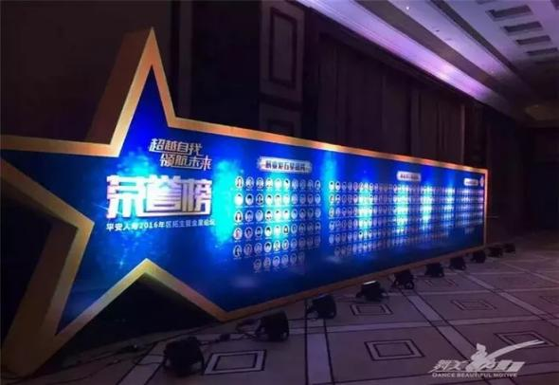
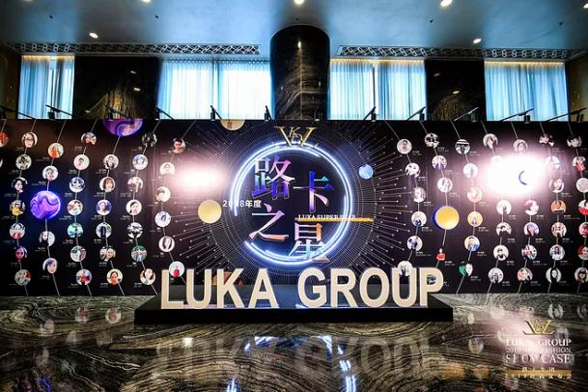
表彰墙-备选
2021 Qilu elite summit of Pacific Insurance Shandong Branch

Slide 37
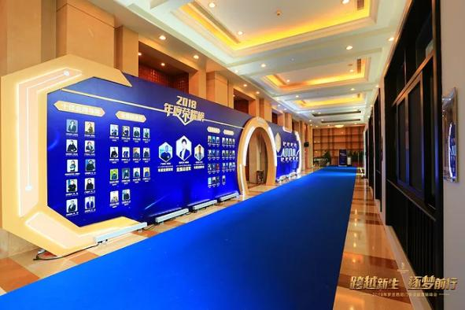
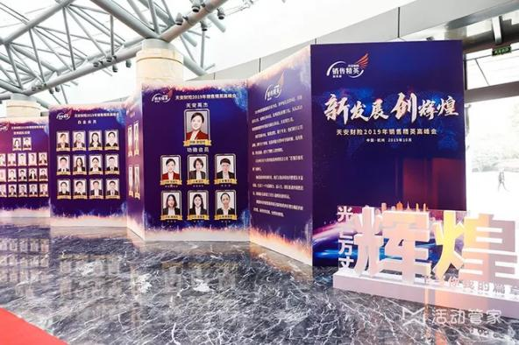
表彰墙-备选
2021 Qilu elite summit of Pacific Insurance Shandong Branch

Slide 38
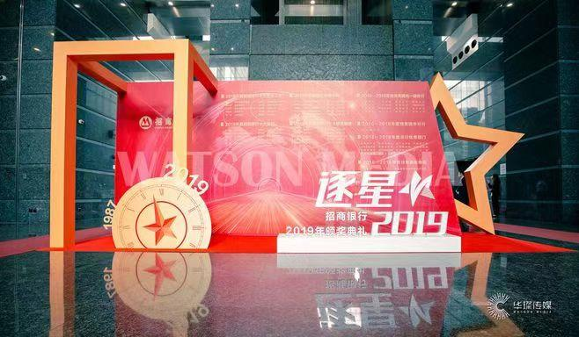
合影墙-推荐
2021 Qilu elite summit of Pacific Insurance Shandong Branch
表彰墙搭配奖杯墙，打造属于太保人的荣光时刻。

Slide 39

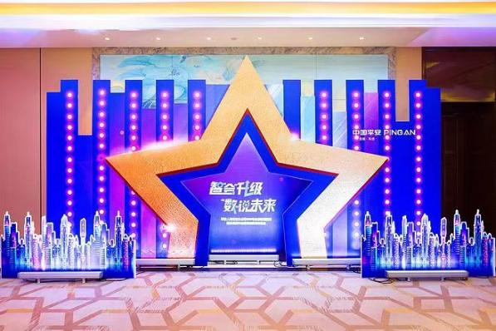
合影墙-推荐
2021 Qilu elite summit of Pacific Insurance Shandong Branch

Slide 40
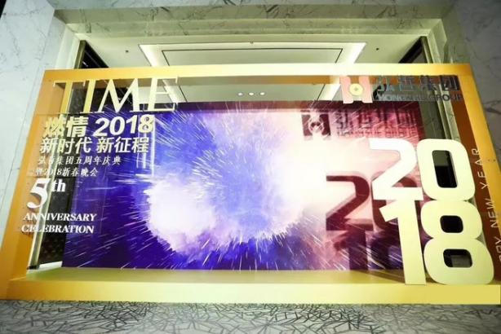
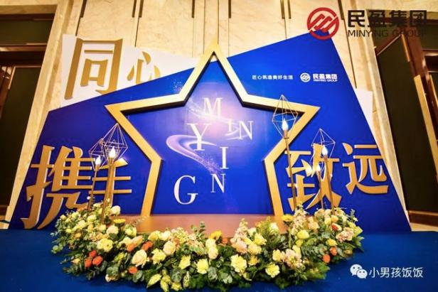
合影墙-推荐
2021 Qilu elite summit of Pacific Insurance Shandong Branch

Slide 41

舞台-推荐
2021 Qilu elite summit of Pacific Insurance Shandong Branch
常规舞台舞美+天幕，感受沉浸式视觉效果，搭配T型舞台，完成展现精英风采。

Slide 42

舞美-备选
2021 Qilu elite summit of Pacific Insurance Shandong Branch

Slide 43

舞美-备选
2021 Qilu elite summit of Pacific Insurance Shandong Branch

Slide 44

舞美-备选
2021 Qilu elite summit of Pacific Insurance Shandong Branch

Slide 45

舞美-备选
2021 Qilu elite summit of Pacific Insurance Shandong Branch

Slide 46

侧屏
2021 Qilu elite summit of Pacific Insurance Shandong Branch
为更好的观看效果，在宴会厅的中后区域的两侧，设置两块吊屏，用于现场直播。

Slide 47
SUMMIT
PROCESS
峰会流程解读

Slide 48
日期 | 时间 | 时长 | 环节 | 主要内容
表彰会 | 13:30-14:00 | 30min | 入场 | 入场签到、合影、落座
 | 14:00-14:05 | 5min | 开场节目 | 开场舞《大河之舞》
 | 14:05-14:10 | 5min | 主持人开场 | 主持人开场，介绍到场领导、嘉宾
 | 14:10-14:20 | 10min | 领导致辞 | 领导致辞
 | 14:20-16:15 | 2.5h | 培训授课 | 大咖分享
 | 16:15-16:20 | 5min | 节目表演 | 串场节目
 | 16:20-16:25 | 5min | 宣读表彰决定 | -
 | 16:25-17:30 | 1h | 表彰决定 | -
 | 17:30-17:35 | 5min | 节目表演 | 串场节目
 | 17:35-18:35 | 1h | 表彰决定 | -
 | 18:35-18:45 | 10min | 启动仪式 | -
晚宴 | 19:00-19:05 | 5min | 晚宴开场 | 晚宴开场节目
 | 19:05:-19:10 | 5min | 主持人开场 | -
 | 19:10-20:30 | 1h20min | 晚宴 | 串场节目

Slide 49

入场-嘉宾红毯仪式
2021 Qilu elite summit of Pacific Insurance Shandong Branch
嘉宾入场，摄影师进行跟拍，增加活动入场的仪式感。

Slide 50

入场-签到留念
2021 Qilu elite summit of Pacific Insurance Shandong Branch
嘉宾在签到墙上进行签到，并在合影墙拍下美丽的瞬间。

Slide 51


开场倒计时动画
2021 Qilu elite summit of Pacific Insurance Shandong Branch
大气震撼的倒计时动画，将会吸引在场嘉宾的注意，为发布会的开始带来大气磅礴的氛围。

Slide 52

灯光秀开启峰会序幕
2021 Qilu elite summit of Pacific Insurance Shandong Branch

Slide 53

表彰环节
2021 Qilu elite summit of Pacific Insurance Shandong Branch
为表彰会专属定制颁奖视频，搭配冷焰火、气柱等氛围物料，烘托现场荣光时刻。

Slide 54

开场节目-《大河之舞》
2021 Qilu elite summit of Pacific Insurance Shandong Branch
《大河之舞》是爱尔兰国宝，世界顶级演出之一，百老汇的常青藤，国家元首首选观看经典演出，世界舞蹈的教科书。
现场上演一段声势浩大的群舞——《大河之舞》。由15位舞蹈演员共同呈现世界经典之作，整齐划一的步点踏出太平洋最响亮的第一步。

Slide 55

串场节目推荐-《星海》
2021 Qilu elite summit of Pacific Insurance Shandong Branch
看海边的姑娘随着波涛翻滚，随着海浪起伏，展现出美轮美奂星辰大海。

Slide 56


串场节目推荐-《璀璨星辰》
2021 Qilu elite summit of Pacific Insurance Shandong Branch
全场暗场之后舞者登台，他们使用定制的舞蹈道具，通过舞蹈将呈现出光影、星辰的特效，舞蹈与光影完美融合，惊艳绝伦。

Slide 57

串场节目推荐-梦幻星河裙摆show
2021 Qilu elite summit of Pacific Insurance Shandong Branch
歌手身穿洁白巨型拖地长裙，在巨大的舞台，运用全息投影技术，结合现场光、影与音乐的完美映衬下，璀璨的星河投射在5M长的裙摆中，现场沉浸在光与影的海洋中，视觉与听觉双重震撼。

Slide 58


串场节目推荐-互动视频秀
2021 Qilu elite summit of Pacific Insurance Shandong Branch
人屏互动秀《水世界》、《未来之光》

Slide 59

启动仪式
2021 Qilu elite summit of Pacific Insurance Shandong Branch
Disco球高空悬挂，领导上台触摸disco球表面，瞬间全场灯光汇聚，折射散发出万丈炫彩光芒，配合定制启动视频、气柱、冷焰火，隆重而华丽的开启荣誉之旅。

Slide 60


启动仪式-备选
2021 Qilu elite summit of Pacific Insurance Shandong Branch
干冰启动仪式、按钮点亮启动仪式

Slide 61
DETAIL
CONSIDERATION
细节考虑

Slide 62


氛围物料
2021 Qilu elite summit of Pacific Insurance Shandong Branch
舞台上设置冷焰火、气柱等氛围物料，配合颁奖环节、启动环节，烘托现场热烈的气氛。

Slide 63


定制奖杯
2021 Qilu elite summit of Pacific Insurance Shandong Branch
为本次精英高峰会特别定制奖杯。

Slide 64


细节物料
2021 Qilu elite summit of Pacific Insurance Shandong Branch
领导桌花
领导席签

Slide 65




细节物料
2021 Qilu elite summit of Pacific Insurance Shandong Branch
圆桌桌花
圆桌桌牌
欢迎信

Slide 66



细节物料
2021 Qilu elite summit of Pacific Insurance Shandong Branch
现场提供领导胸花，由礼仪为领导配戴。

Slide 67


摄影摄像
2021 Qilu elite summit of Pacific Insurance Shandong Branch
根据需求，现场设置摄影、摄像、摇臂、导播等专业影像团队。
并设置云相册，对活动进行全程线上图片、视频直播。

Slide 68


礼仪
2021 Qilu elite summit of Pacific Insurance Shandong Branch
本次活动均采用身高在170cm以上的模特礼仪。礼仪服装推荐：蓝色晚礼服长裙。
备选服装：白色晚礼服长

Slide 69

防疫预案
1.做好防疫物资储备，做好活动工作人员健康防护，落实活动参加人员扫码测温，设立临时隔离观察间。
2.核实所有演员、工作人员、志愿者等参加人员的身份及健康状况，保证全员持“绿码”上岗。请观众放心观演。
3.14天内曾去过中、高风险区域，或身体出现发热、咳嗽等症状的人员请勿参加本次活动，否则将被谢绝入场。
4.所有人员进入会场前，需主动出示健康码和身份证，“红码”“黄码”谢绝入内。
5.所有观众入场一律必须全程佩戴口罩，同时现场配备备用口罩、消毒纸巾、等卫生用品。
6.现场及时消毒。

Slide 70
现场执行预案
1、布展
－协调进场时间，工程人员协调，由项目负责人统一管理，保证安全
2、AV 灯光视频音响
－配合AV专业技师工作，协商酒店工程部的积极配合
3、彩排测试
－彩排前测试所有的音响、灯光、视频及PPT文件
4、撤展管理
－撤展时间安排，出场路线安排，出场手续办理，货物运输安排

Slide 71
现场执行预案
1、礼仪培训、活动议程培训
－筛选符合活动要求的礼仪、提供符合活动调性的服饰、活动流程、细节内容、化妆、站姿等培训
2、现场管理
－彩排、走位、现场执行
－熟悉场地、彩排走位及现场执行
1、检查活动场地的用电量
2、TRUSS架、H架、Layer架的稳定性
3、调整音响与话筒的均衡性
4、保证话筒的正确使用
5、保证视频方面的正确显示

Slide 72
感谢
观看

